Slide 1
Мой край. Мой город.
Моя улица.
Проект
Целевая группа:
воспитанники МКОУ ДС «ДД «Росток» 6-8 лет
Сроки выполнения: с 01.10.2018 по 10.05.2019гг.
Цель проекта:
Приобщение воспитанников к истории и культуре родного города, края на основе материала, доступного их пониманию.
Задачи проекта:
• Создать условия для восприятия сведений об облике родного города, региона;
• Осуществлять ознакомление воспитанников
с историческим, культурным, географическим, своеобразием родного города, региона;
• Воспитывать эмоциональную отзывчивость, любовь к родному краю - бережное отношение к городу, его достопримечательностям, культурным ценностям, природе.

Slide 2
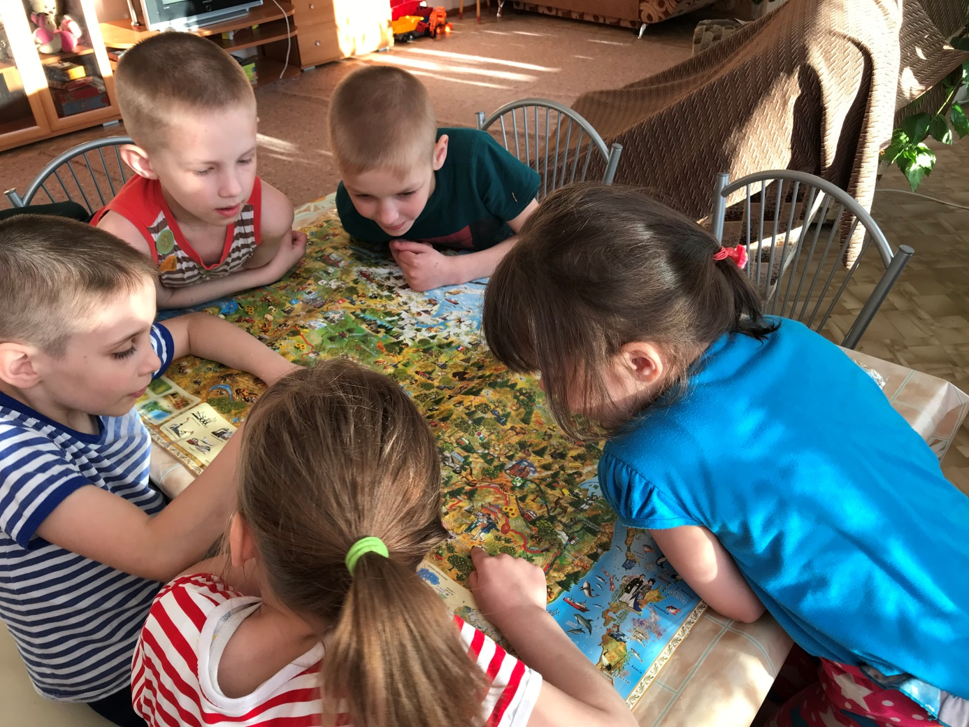
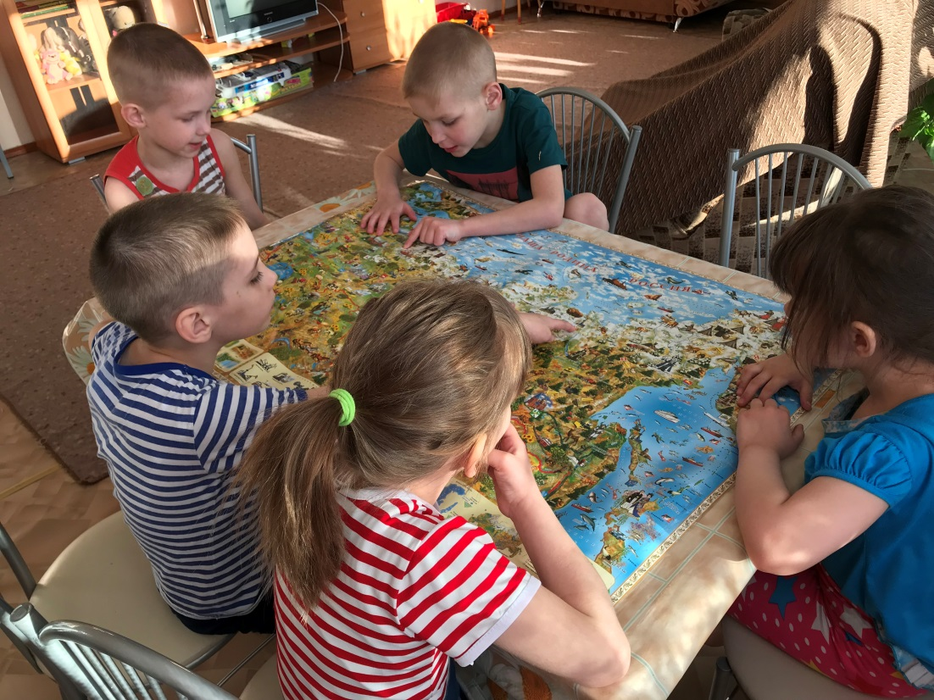
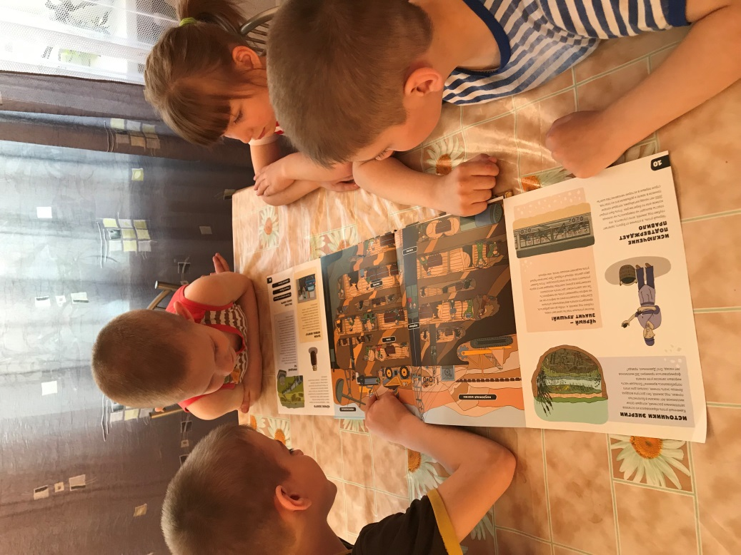
Широка страна моя родная. Изучаем карту России.
Теперь мы знаем, как шахтёры добывают уголь.

Slide 3
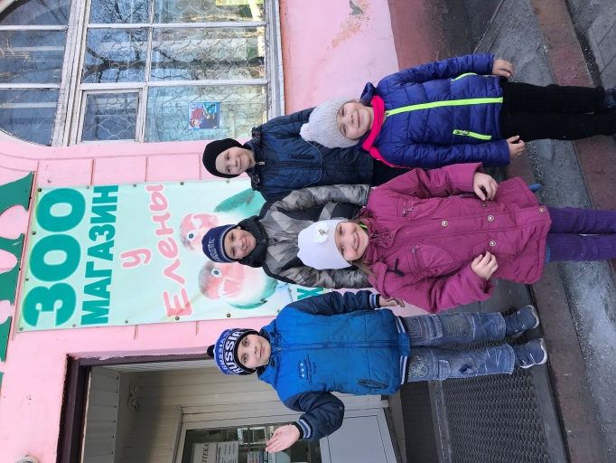
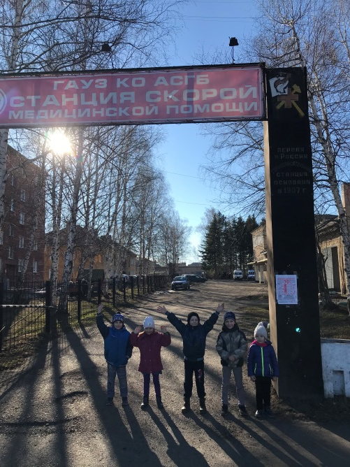
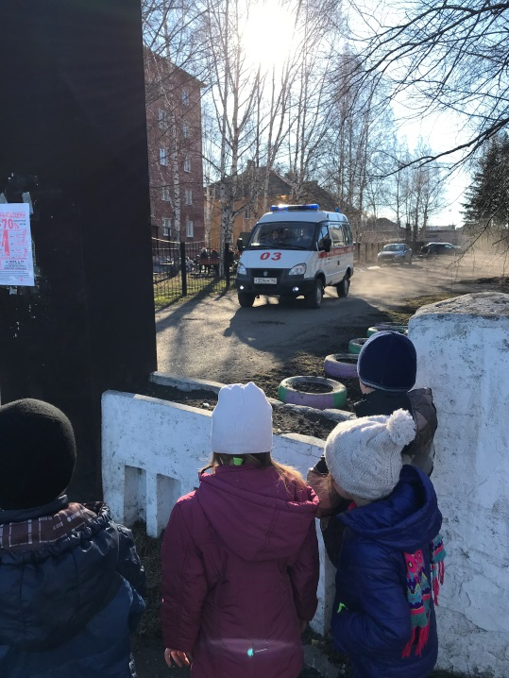
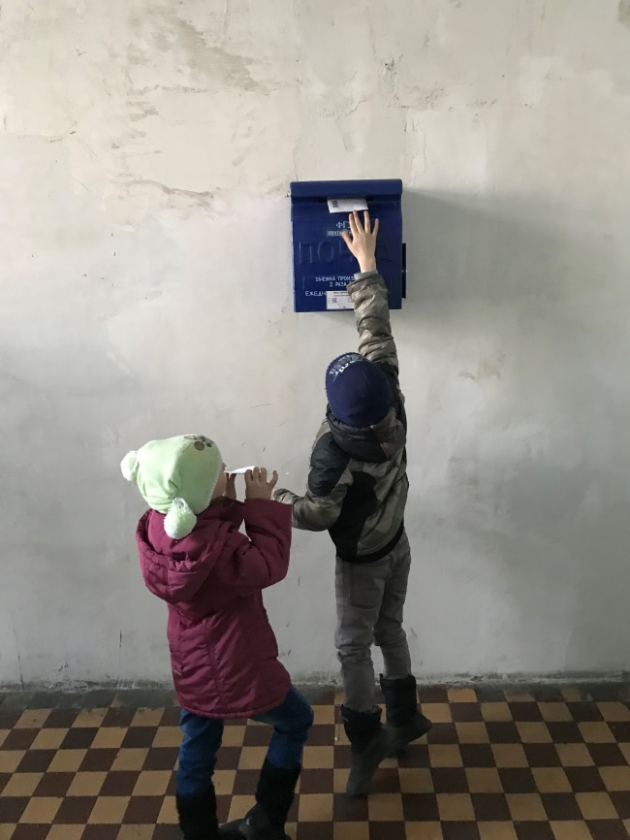
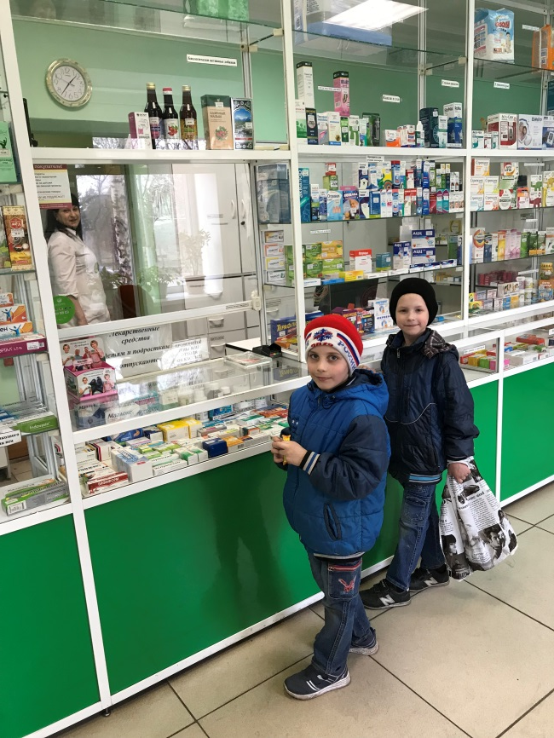
Целевая прогулка по улице Мира

Slide 4
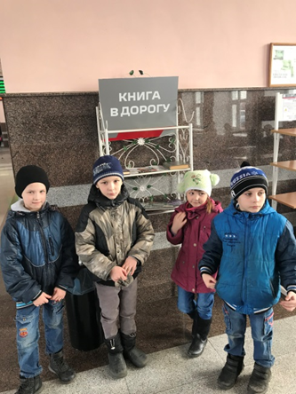
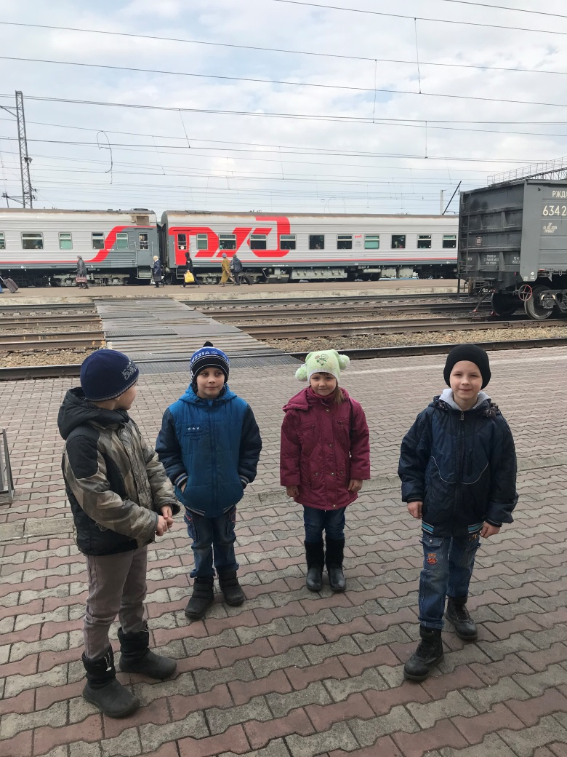
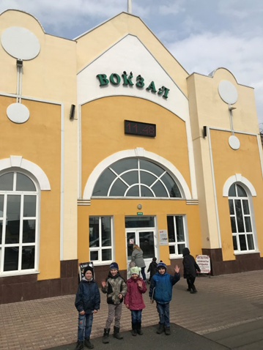
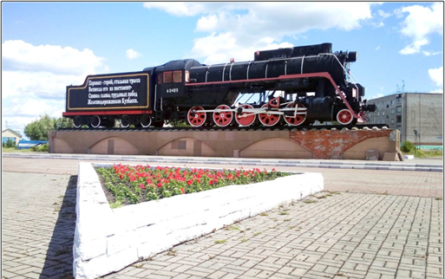
Экскурсия на железнодорожный вокзал

Slide 5
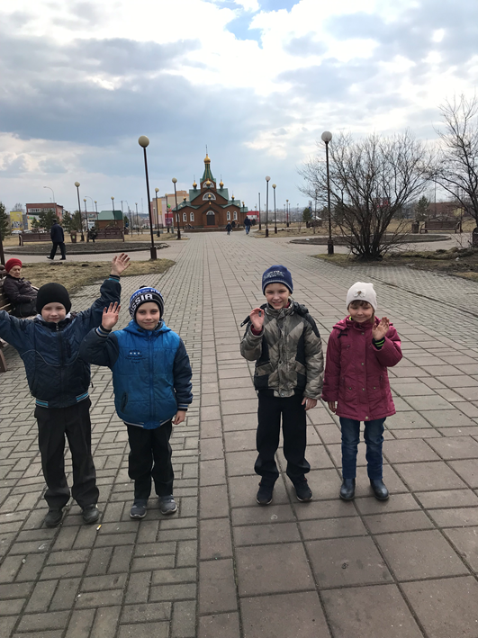
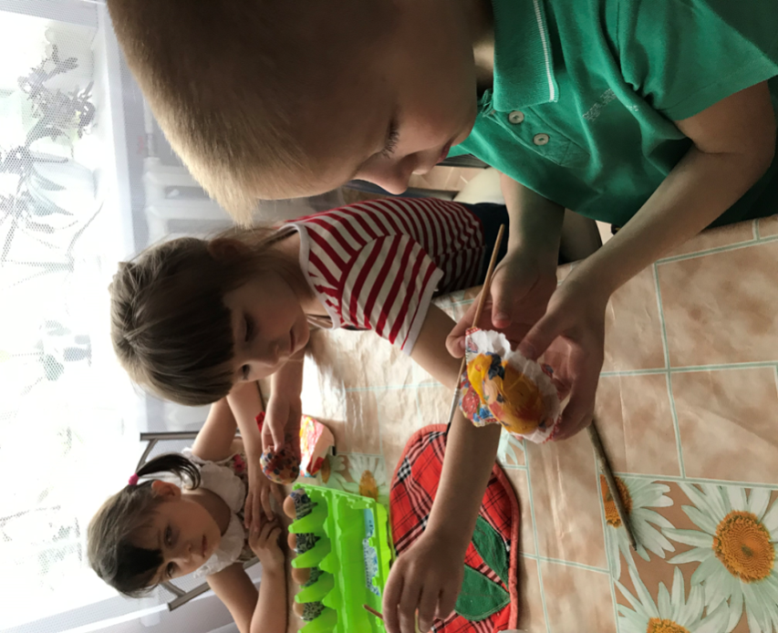
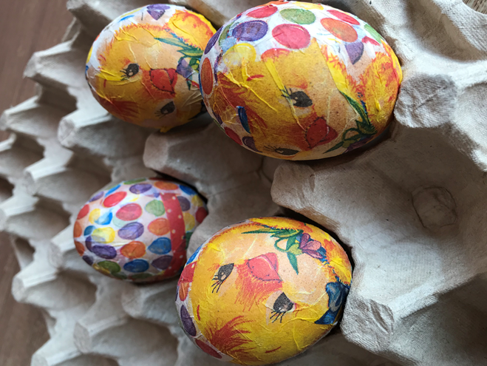
В ожидании светлого праздника Пасхи

Slide 6
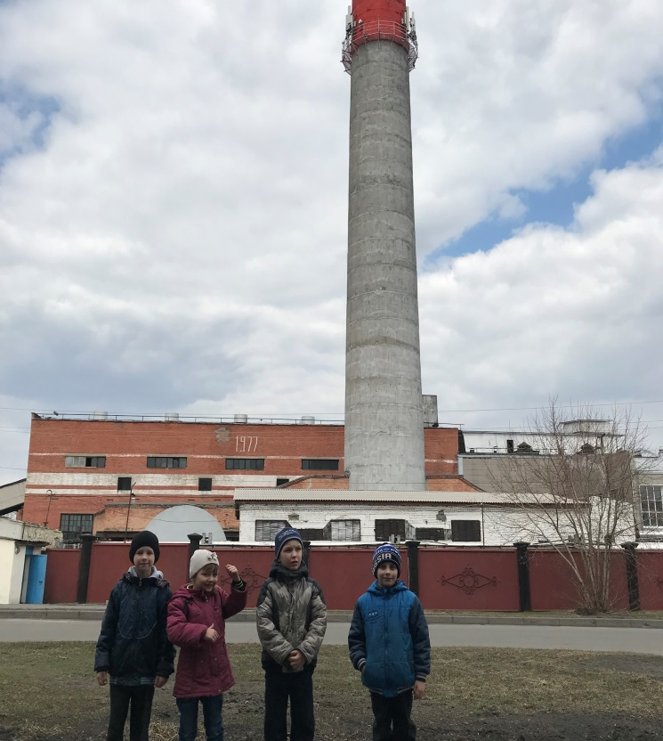
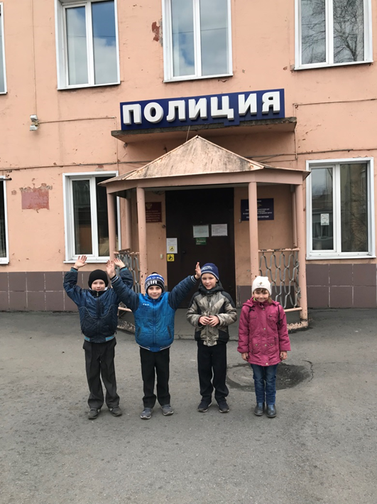
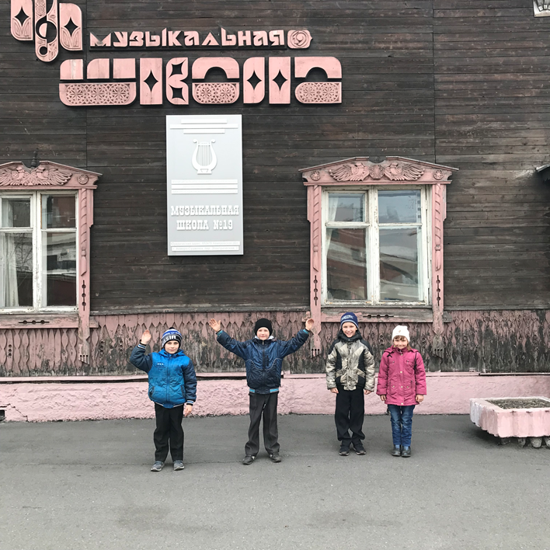
Мы идём на главную улицу города

Slide 7
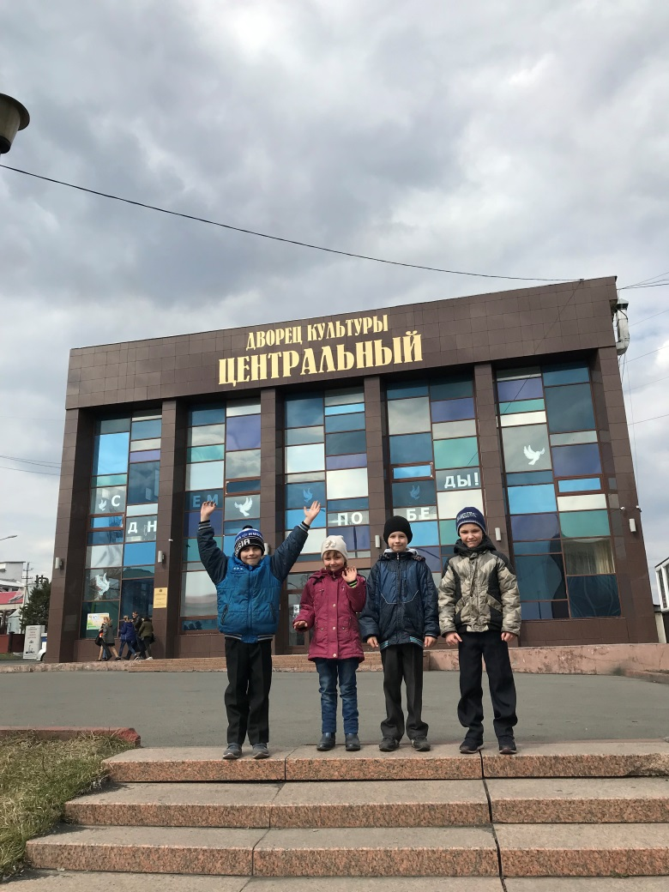
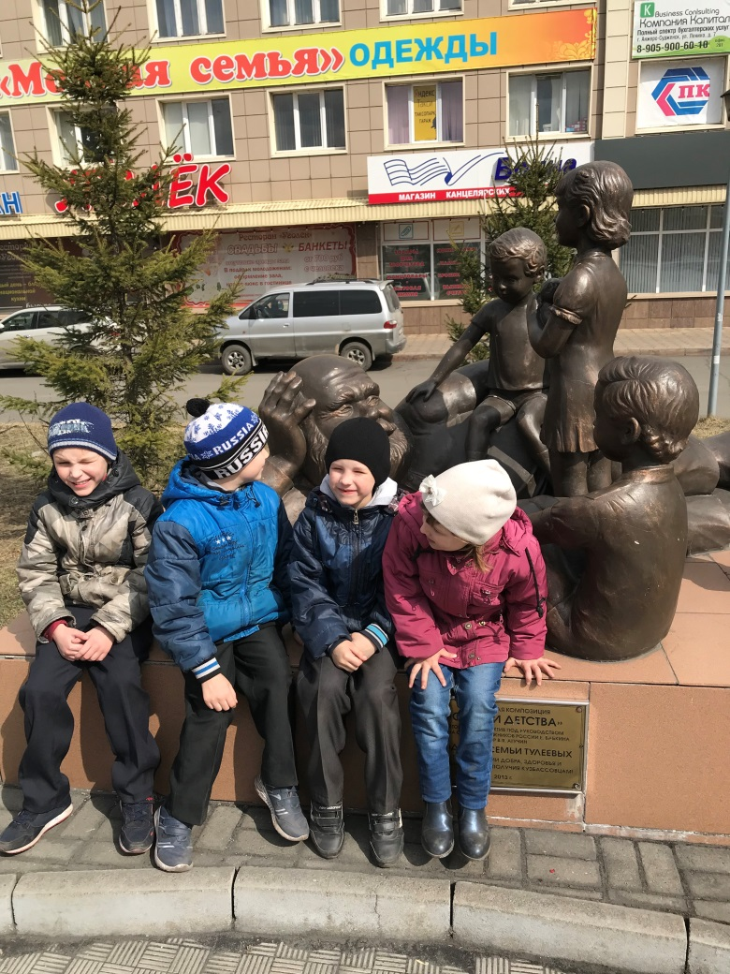
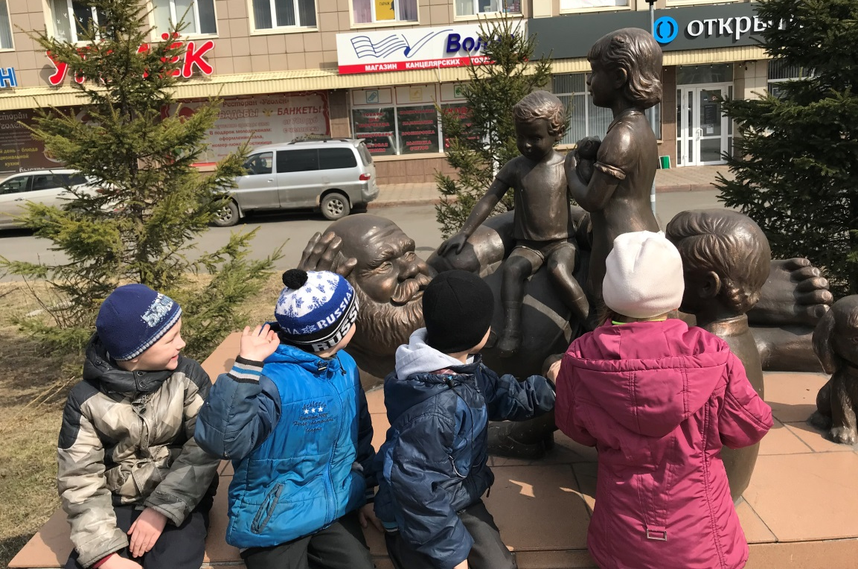
Прогулка
по улице имени Владимира Ильича Ленина

Slide 8
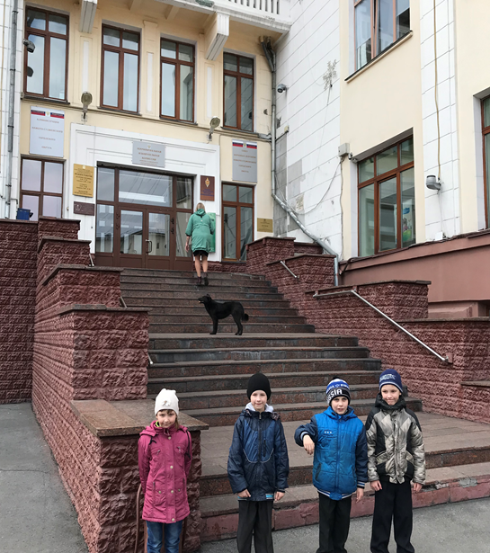
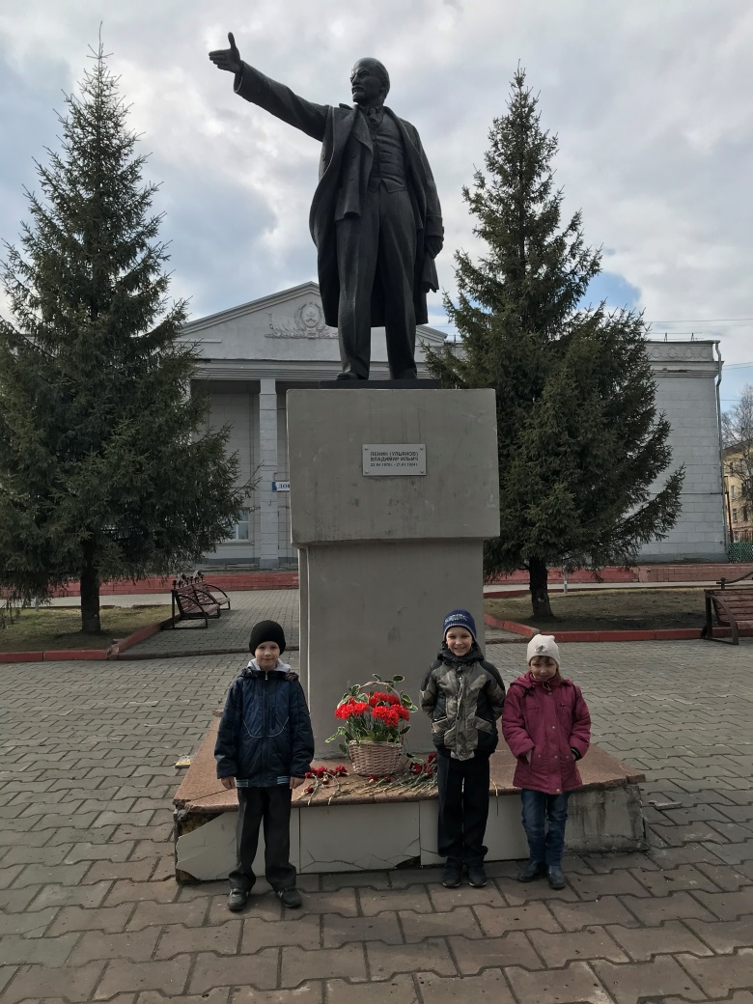
Здесь работает
мер города и его помощники
А мы идём дальше, куда указывает Ленин

Slide 9
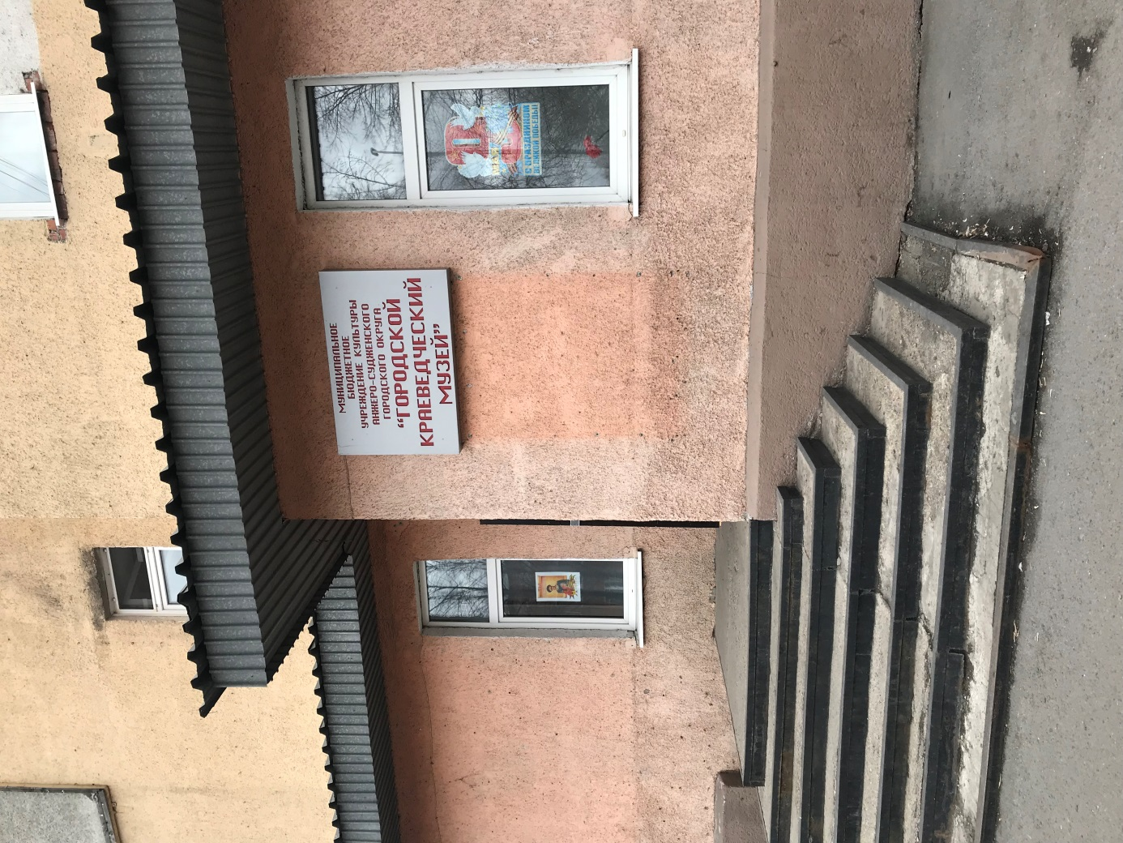
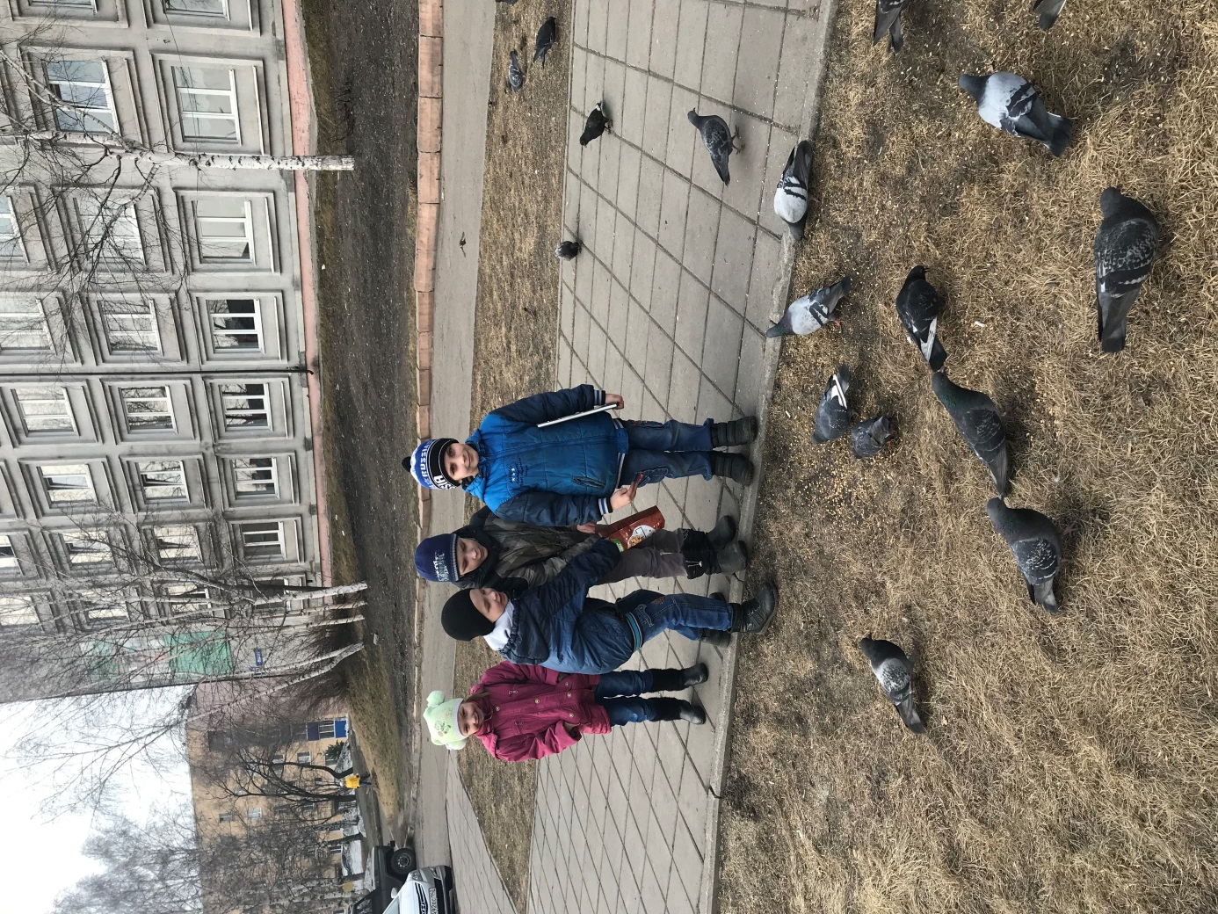
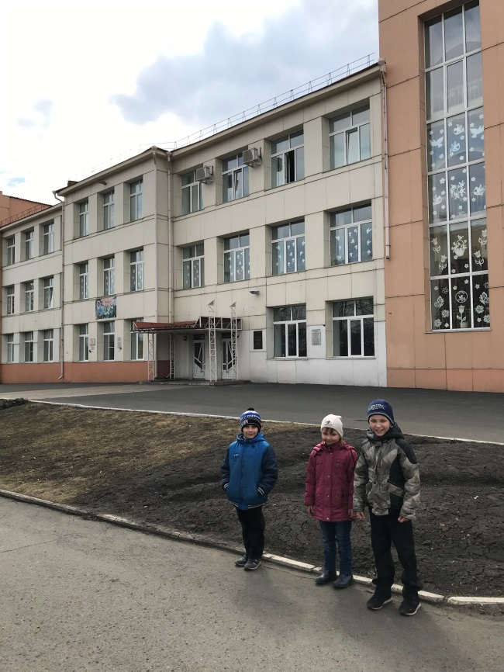
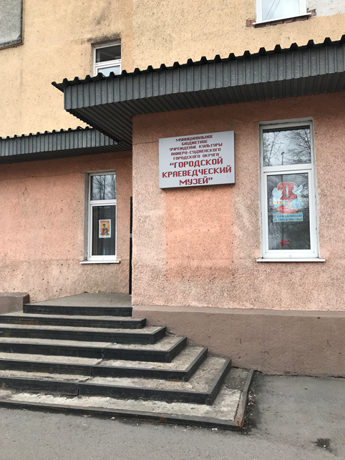
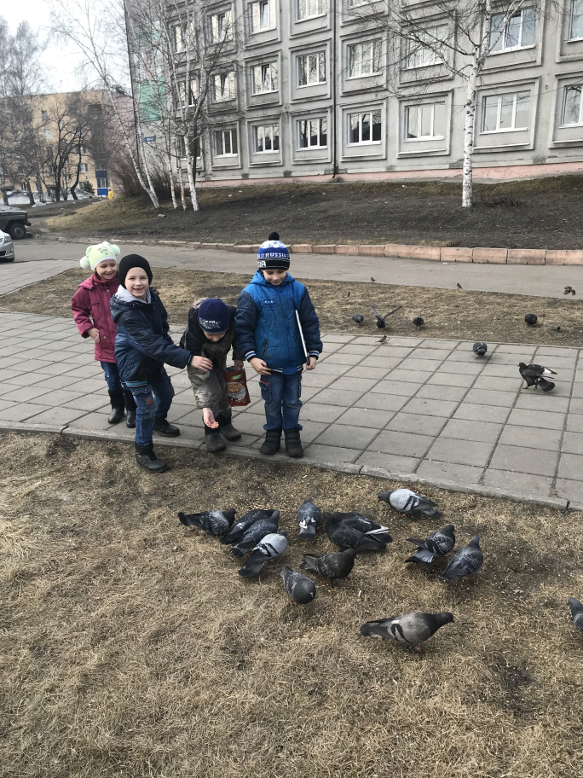
У этой школы военное прошлое.
В музее было очень интересно!
Мы знаем, что голубей
в центре города кормить нельзя, но всё же мы не удержались.

Slide 10
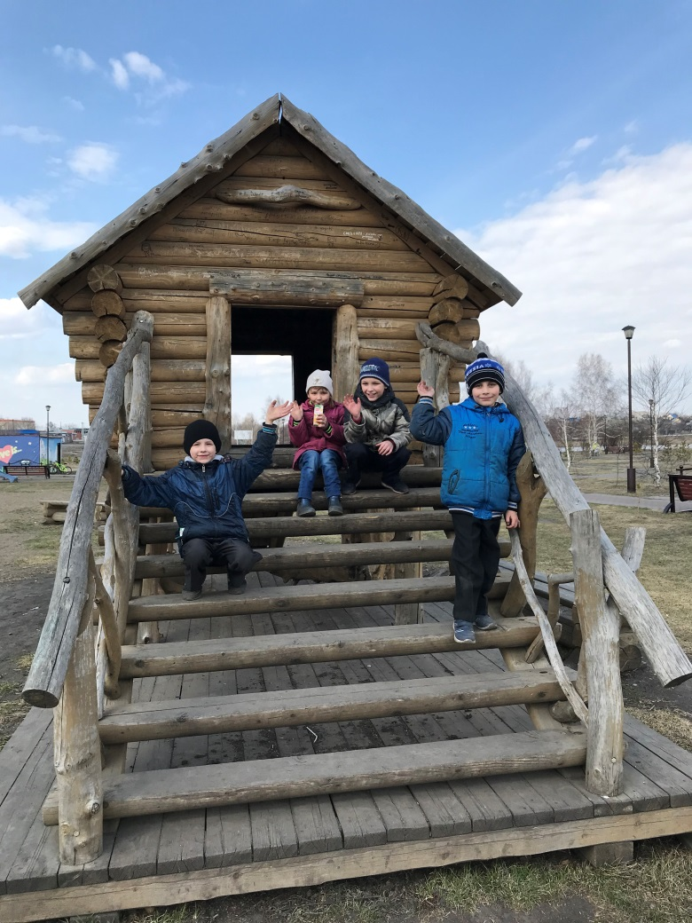
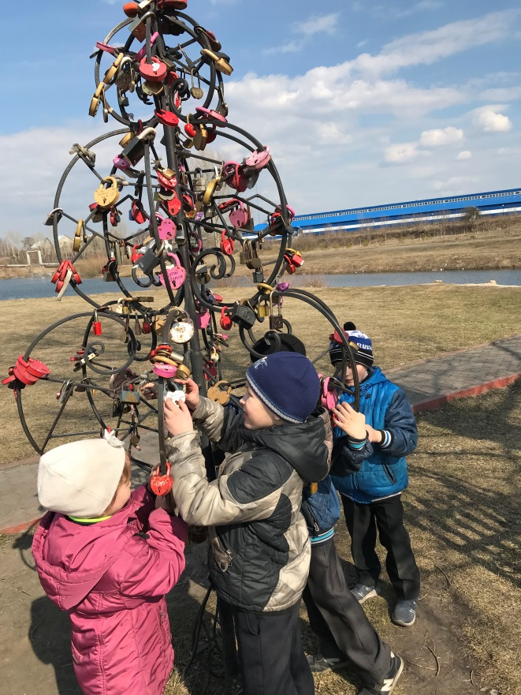
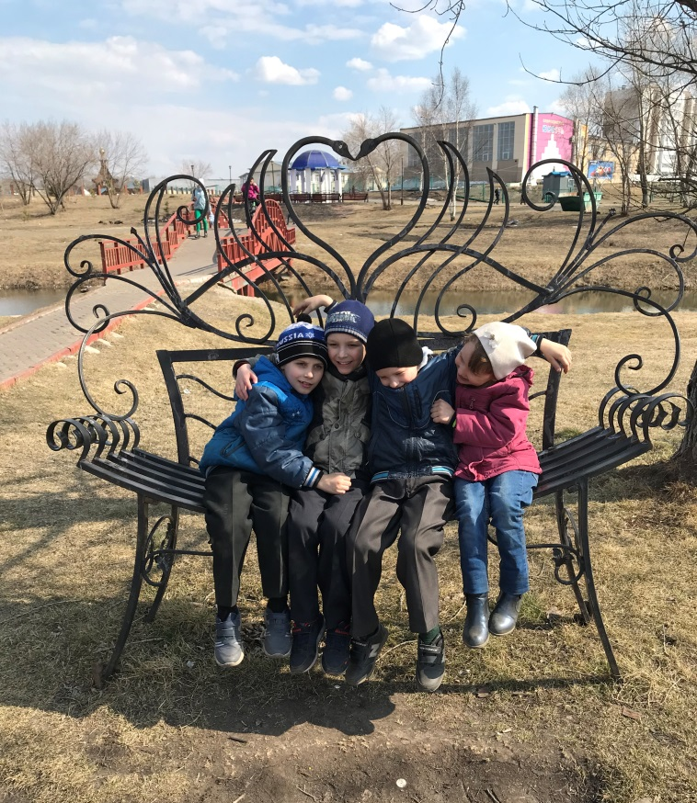
В Нижнем парке много интересных затей для детей

Slide 11
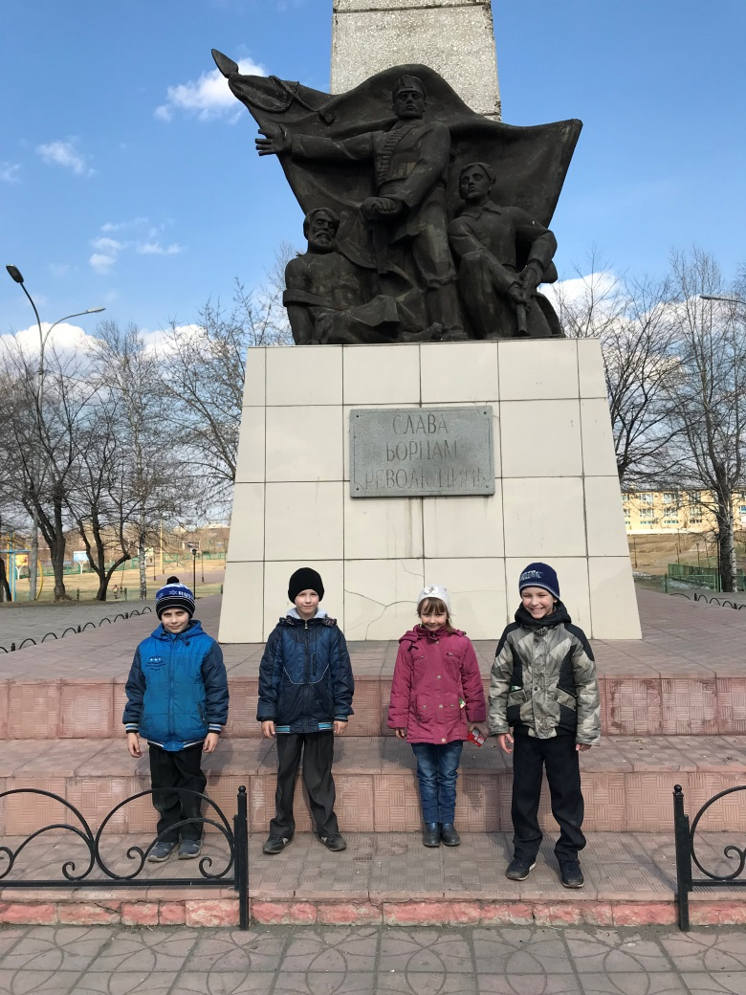
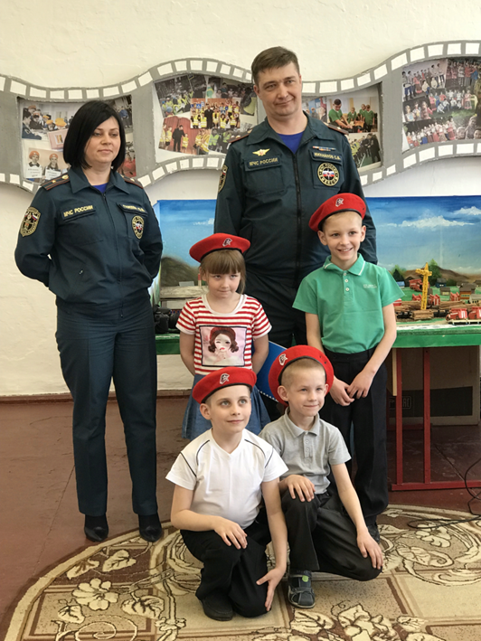
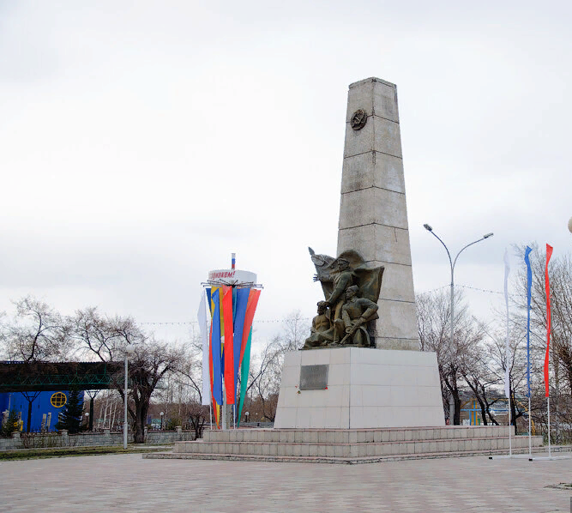
Теперь мы знаем,
кто такие герои!

Slide 12
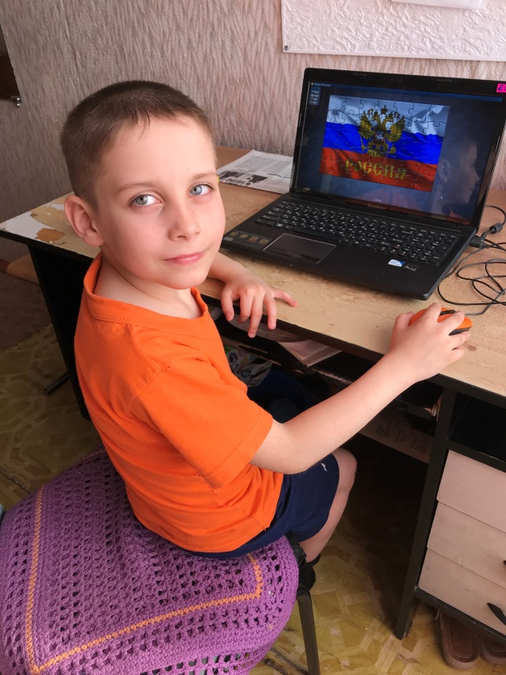
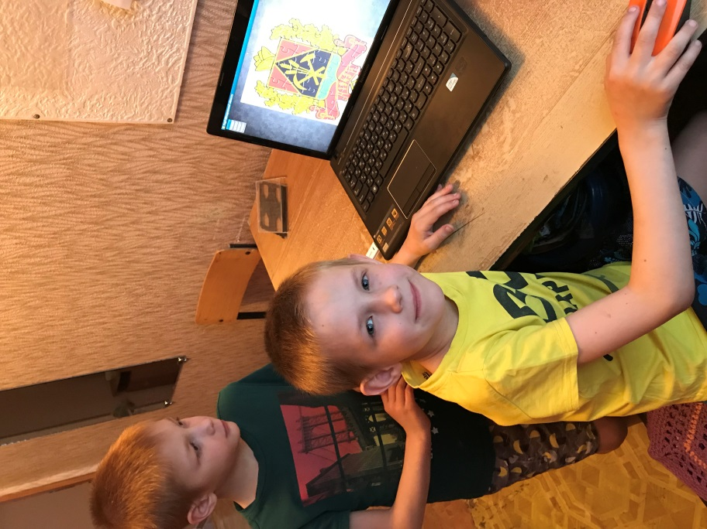
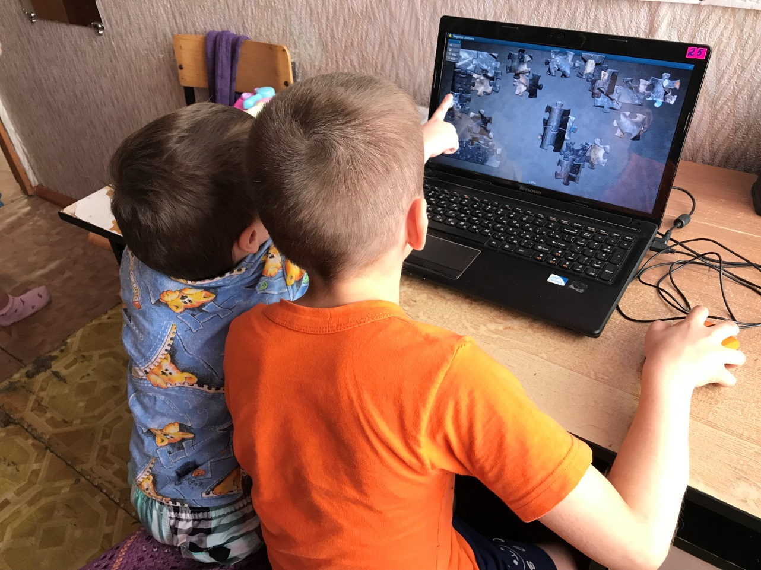
Запомнить символы страны, края, города нам помогает игра в пазлы

Slide 13
Прогулка по городу
Настольная игра (ходилка)
Цель:
закрепление знаний воспитанников о достопримечательностях города Анжеро-Судженск.
Оборудование:
Набор включает яркое игровое поле с маршрутными дорожками, от детского дома «Росток» до железнодорожного вокзала, кубик для определения количества ходов , 4 фишки разных цветов, фотографии с изображениями зданий и достопримечательностей города Анжеро-Судженска .
Описание:
В игре принимают участие 2-4 человека. Для начала игроки должны выбрать себе цвет игровой фишки и определить, кто будет ходить первым, бросив кубик.
Все фишки в начале игры нужно установить на знаке с надписью СТАРТ.
Игроки бросают кубик по очереди и продвигают свою фишку вперед по игровому полю на столько кружков, сколько очков выпало на кубике. На пути участников могу возникнуть препятствия – кружочки со стрелками, которые указывают, куда двигаться дальше.
Если фишка остановилась на цветном кружке, имеющим пару со знаком ? или прошла его, игрок должен ответить на соответствующий вопрос из карты вопросов. Ответив правильно может играть дальше в следующий ход, не ответив пропускает следующий ход.
По ходу игры на игровом поле расставляются фотографии с изображениями зданий и достопримечательностей города Анжеро-Судженска.
Побеждает тот, кто первым дойдет до ФИНИША (остановится на последнем кружке или пройдет его).

Slide 14
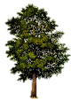
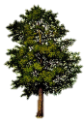
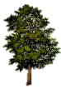
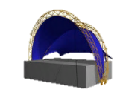
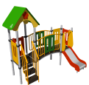
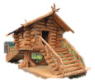
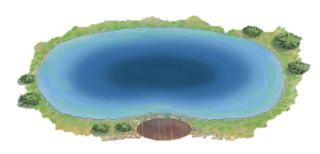
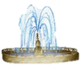
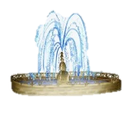
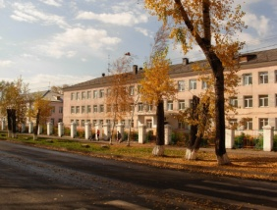
«Прогулка по родному городу»
Финиш
?
?
?
?
?
?
?
?
?
?
?
?
?
?
?
?
?
?
?
?
?
Старт
?
?
?

Slide 15
Вопросы к игре «Прогулка по городу»
На территории этого здания стоят машины белого цвета с изображением красного креста на капоте. Что находится в этом здании, для чего нужны эти машины?
ОТВЕТ: это станция скорой помощи. Автомобиль служат для перевозки в больницу людей, требующих скорой медицинской помощи, а также доставки медицинских работников на место для её оказания.
Это здание горного техникума. Какую профессию получают здесь студенты после обучения и как называется место, в котором им придётся работать?
ОТВЕТ: здесь студенты получают профессию горных рабочих-шахтёров, место их работы – подземная шахта.
На территории этого здания находятся машины красного цвета. На фасаде здания написаны слова - «Предупреждение. Спасение. Помощь». Что находится в этом здании, для чего нужны эти машины?
ОТВЕТ: Это здание пожарной части. Пожарная машина предназначена для тушения пожаров и служит для доставки к месту пожара боевого расчета и пожарно-технического вооружения (средств защиты и спасения, инструмента, воды, пены)
Дом особый, знаешь сам –…(Православный Божий храм). Как называется храм, который находится на бульваре шахтёров? Помнишь ли сколько куполов на храме?
ОТВЕТ: храм Всех Сибирских Святых, у него 13 куполов.
В этом здании есть ученики, но учатся они не писать, читать и считать. Здесь на уроках всегда звучит музыка. Что находится в этом здании, чему учатся ученики?
ОТВЕТ: Это музыкальная школа, дети учатся петь и играть на музыкальных инструментах.
В этом здании работает глава нашего города и его помощники. Горожане называют его Домом Советов. Что это за здание и на что оно похоже сверху?
ОТВЕТ: Это здание администрации, сверху оно похоже на серп и молот.
Это первое каменное здание на улице Ленина. Сегодня в этом здании дети и взрослые занимаются пением, танцами и театральным творчеством. Здесь проходят театральные спектакли и концерты с участием жителей города и наших гостей. Что находится в этом здании, как называют его жители нашего города?
ОТВЕТ: Это здание дома культуры «Центральный», жители называют его народным театром.
На площади стоит памятник, чьим именем названа главная улица нашего города. Что это за памятник, есть ли улицы с его именем в других городах?
ОТВЕТ: Памятник В.И. Ленину. В каждом городе нашей страны есть улица Ленина.

Slide 16
Вопросы к игре «Прогулка по городу»
В этом здании могут остановиться приезжающие гости нашего города, название на фасаде здания созвучно с названием нашего города. Что находится в этом здании?
ОТВЕТ: Это здание городской гостиницы «Анжерская»
Эта скульптура с изображением детей, установленная напротив городской гостиницы. Как она называется, кто ещё является её героем?
ОТВЕТ: Скульптура «Сказки детства», её герои дедушка и внуки.
Второе каменное здание на главной улице города. В годы войны здесь вместо школьных парт, стояли больничные койки, а в учительской была оборудована операционная. Что находится в этом здание, что находилось в годы войны?
ОТВЕТ: Школа №11, в годы войны 1941-1945 гг. в ней располагался солдатский госпиталь.
Это здание жилого дома, но на первом этаже мы можем познакомиться с историей нашего края и города. Что находится на первом этаже этого здания?
ОТВЕТ: Городской краеведческий музей.
Назови, что находится в этом здании, отгадав загадку:
В любой уголок Земли доставят, я знаю точно,
Письмо, которое мы отправим с тобой по... (почте)
ОТВЕТ: В этом здании находится центральное отделение почты
Ты попал в детский городок, потому что здесь расположились детские садики. Отгадав загадки, узнаешь как они называются: Кто зимой всё время спит, летом улья ворошит? В красном тельце костяное сердце? В ней радость побеждает, учит нас любить. В ней звери оживают, начинают говорить? Она в серебро с жемчугами одета –волшебная внучка волшебного деда?
ОТВЕТ: «Медвежонок», «Вишенка», «Сказка», «Снегурочка»
В этом здании все студенты ходят в белых халатах, и в детстве у них была любимая сказка «Айболит». Что находится в этом здании? Какую профессию здесь получают студенты?
ОТВЕТ: Это медицинский колледж, студенты получают профессии медиков.
Эта площадь называется также, как и памятник, установленный на ней. Вспомни ее её название? Что находится за памятником?
ОТВЕТ: Это памятник борцам революции, за ним находится братская могила героев.
В этом здании находится самый большой в нашем городе дом книги. Что это?
ОТВЕТ: Это городская библиотека.
В этом здании жители нашего города занимаются различными видами спорта. На фасаде здания большими буквами написано слово «Юность». Что находится в этом здании?
Ответ: Спортивный комплекс «Юность».

Slide 17
Вопросы к игре «Прогулка по городу»
Это здание любят посещать и взрослые, и дети. Здесь можно посмотреть мультфильмы и кино на большом экране. Как называется театр, узнаешь разгадав загадку: Крашеное коромысло над рекою повисло…
ОТВЕТ: кинотеатр «Радуга»
Этот памятник установлен в честь основания нашего города Анжеро-Судженска.
Люди какой профессии изображены на нём?
ОТВЕТ: Изображена группа шахтеров, и терриконик.
В этом здании работают отважные и смелые люди, они охраняют общественный порядок в городе и в каждой семье. Как называется их профессия?
ОТВЕТ:В здании полиции работают полицейские.
На фасаде этого здания буквы ГИБДД. За чем следят работники этого учреждения?
ОТВЕТ: В этом здании находится Государственная инспекция по безопасности дорожного движения. Её работники следят за соблюдением правил дорожного движения.
В этом парке стоит обелиск в честь воинов города Анжеро-Судженска, погибших
в Великой Отечественной войне 1941-1945 г.г.. Перед обелиском установлен
вечный огонь. Здесь же поставлено артиллерийское оружие. Как называется этот парк?
ОТВЕТ: Парк Победы.
Это здание видят все приезжающие в наш город. Его по праву можно назвать - ворота в город. Что находится в этом здании.
ОТВЕТ: Железнодорожный вокзал.

